Slide 1

Sistema de Gerenciamento de Matrículas Escolares
Uma Solução Completa para a Gestão Educacional
👤
]
📅
Novembro de 2025

Slide 2

Arquitetura em Três Camadas
Escalabilidade, Segurança e Desempenho
🎨
⚙️
💾
Frontend
Backend
Dados
Interface intuitiva e responsiva para o usuário final, com design moderno e funcionalidades de fácil acesso.
Lógica de negócio, autenticação segura e API RESTful para comunicação eficiente com o frontend.
Armazenamento seguro e otimizado com banco de dados relacional e cache de alta performance.
HTML5
Java Spring Boot 3.2
MySQL 8.0
CSS3
JWT Authentication
Redis Cache
JavaScript Puro
API RESTful
Triggers & Índices
Comunicação entre camadas via HTTP/REST com CORS habilitado para máxima compatibilidade

Slide 3

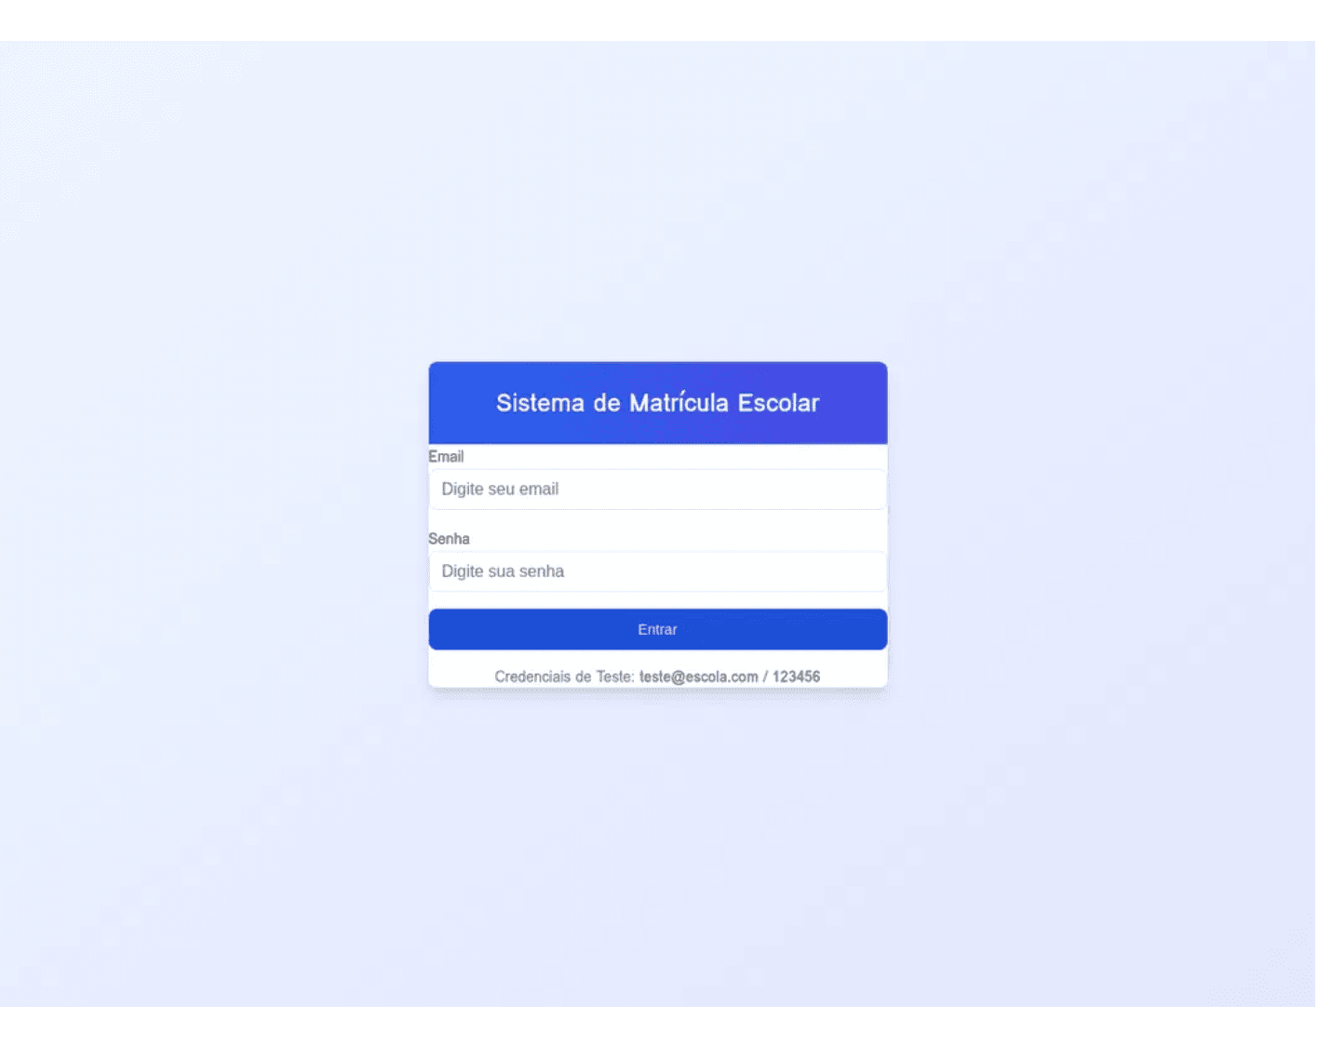
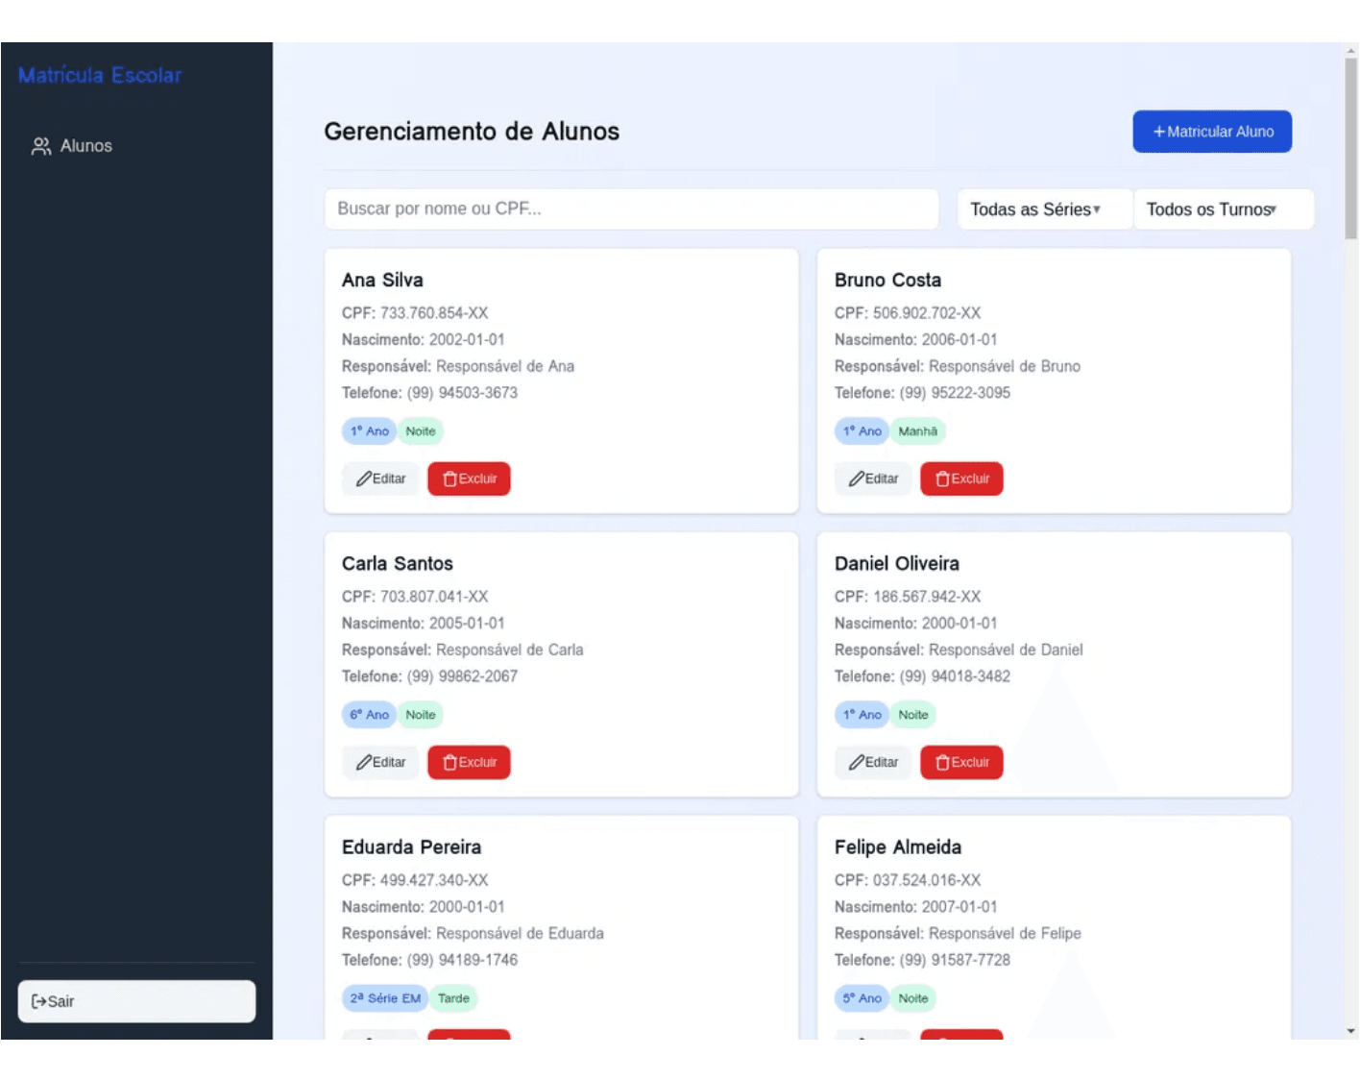
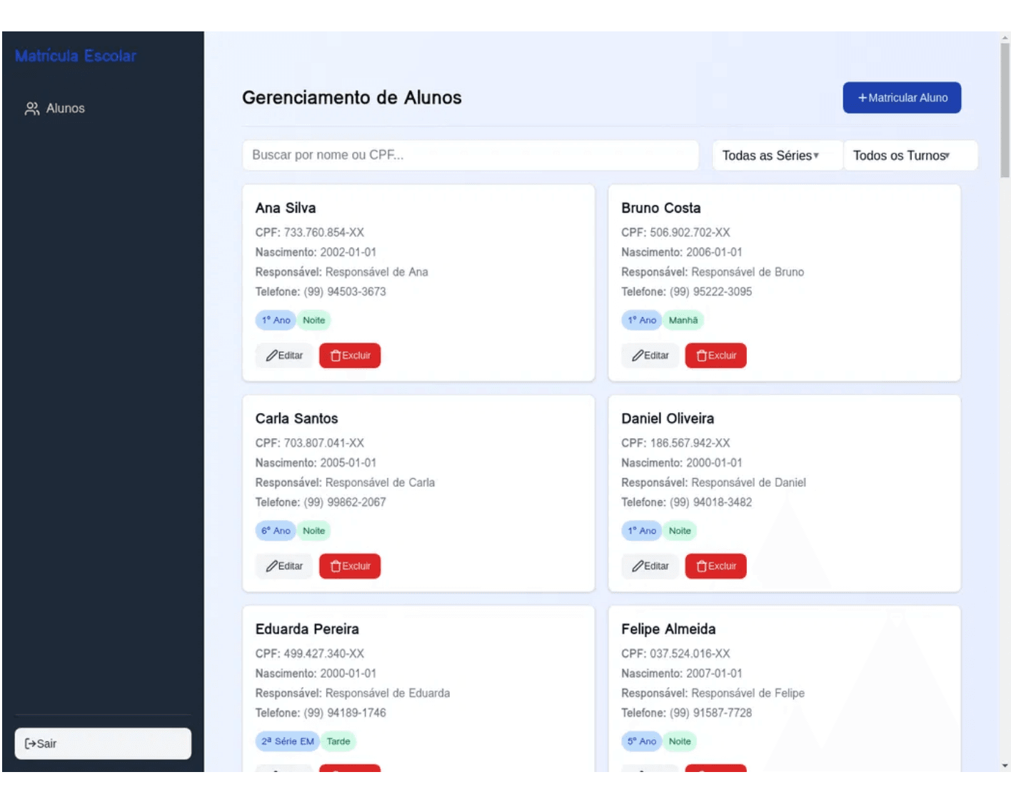
Frontend: Interface Intuitiva e Funcionalidades Essenciais
Design responsivo e moderno, desenvolvido com HTML5, CSS3 e JavaScript puro para máxima compatibilidade.
Tela de Login
Dashboard de Alunos
Modal de Matrícula
Autenticação segura com interface limpa e focada
Visualização em cards com filtros e busca avançada
Formulário intuitivo para cadastro e edição de alunos
✓
Responsivo: Funciona em desktop, tablet e mobile
✓
Filtros: Busca por nome, CPF, série e turno
✓
CRUD Completo: Criar, editar e deletar alunos

Slide 4

Backend: Segurança e Lógica de Negócio com Spring Boot
Arquitetura robusta com autenticação JWT, serviços RESTful e gerenciamento de dados seguro.
🔐
⚙️
🔗
Autenticação e Segurança
Serviços e Controladores
Configuração e Integração
JWT (JSON Web Token)
AlunoService & AlunoController
CORS Configuration
JwtAuthenticationFilter
MatriculaService & MatriculaController
Redis Configuration
JwtTokenProvider
TurmaService & TurmaController
JPA/Hibernate Repositories
SecurityConfig
AuthService & AuthController
DTOs (Data Transfer Objects)
💡 API RESTful com endpoints bem definidos para todas as operações CRUD e autenticação

Slide 5

Persistência de Dados: Integridade com Banco de Dados Híbrido
Estratégia de dados que combina o melhor de dois mundos: confiabilidade relacional e velocidade de cache.
🗄️
⚡
MySQL 8.0
Redis
Banco de dados relacional para armazenamento seguro e estruturado de todos os dados críticos do sistema.
Cache em memória e gerenciador de filas para aumentar velocidade de resposta e reduzir carga no banco.
Tabelas Principais: alunos, turmas, matriculas, usuarios
Cache: Dados frequentemente acessados em memória
Integridade: Transações ACID garantidas
Performance: Resposta em milissegundos
Índices: Otimização de performance em consultas
Filas: Gerenciamento de requisições assíncronas
Auditoria: Logs de todas as operações
Sessões: Armazenamento de dados de usuário
🔒
Triggers: Atualização automática de timestamps e validação de dados em tempo real
📊
Modelagem: 6 tabelas principais com relacionamentos bem definidos e normalizadas

Slide 6

Conclusão: Um Sistema Pronto para o Ambiente Escolar
Resumo das funcionalidades entregues e próximos passos
✓
Funcionalidades Entregues
→
Próximos Passos
🙏
Obrigado
1
Gerenciamento Completo
1
Relatórios
✓
Projeto Completo
CRUD de alunos com interface intuitiva
Dashboards gerenciais e estatísticas
Arquitetura robusta e escalável
2
Autenticação Segura
2
Pagamento
✓
Pronto para Produção
Login com JWT e controle de acesso
Integração com sistemas de taxas
Segurança e performance garantidas
3
Filtros Avançados
3
Comunicação
✓
Suporte Contínuo
Busca por nome, CPF, série e turno
Notificações por e-mail e SMS
Manutenção e melhorias futuras
4
Responsividade
4
Expansão
✓
Perguntas?
Compatível com todos os dispositivos
Módulos adicionais conforme demanda
Estou à disposição para esclarecimentos
Obrigado pela atenção!
Sistema de Gerenciamento de Matrículas Escolares | Novembro de 2025

